Slide 1
組合語言上機實習 (第十四週) 2022/12/5

Slide 2
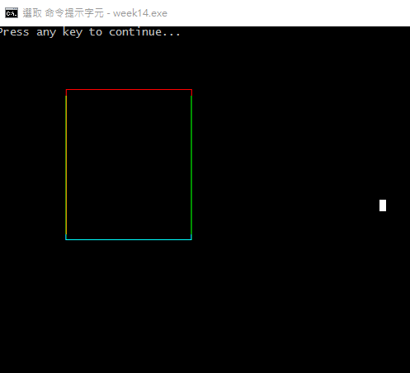
目標
在終端機中畫出指定大小和指定顏色的框線。
符號 | 值(Byte)
紅 | 0Ch
黃 | 0Eh
藍 | 0Bh
綠 | 0Ah
符號 | 值(Byte)
┌ | 0DAh
─ | 0C4h
┐ | 0BFh
│ | 0B3h
└ | 0C0h
┘ | 0D9h

Slide 3
目標
指定規格是根據組別(期初的)來決定的：
組別 mod 4 = 0:
紅(上)黃(左)藍(下)綠(右)，大小 3x3
組別 mod 4 = 1:
綠(上)紅(左)黃(下)藍(右)，大小 5x5
組別 mod 4 = 2:
藍(上)綠(左)紅(下)黃(右)，大小 7x7
組別 mod 4 = 3:
黃(上)藍(左)綠(下)紅(右)，大小 9x9

Slide 4
方法
WriteConsoleOutputAttribute PROTO,
outHandle:DWORD, ; output handle
pAttribute:PTR WORD, ; write attributes
nLength:DWORD, ; number of cells
xyCoord:COORD, ; first cell coordinates
lpCount:PTR DWORD ; number of cells written
WriteConsoleOutputCharacter PROTO,
handleScreenBuf:DWORD, ; console output handle
pBuffer:PTR BYTE, ; pointer to buffer
bufsize:DWORD, ; size of buffer
xyPos:COORD, ; first cell coordinates
pCount:PTR DWORD ; output count

Slide 5
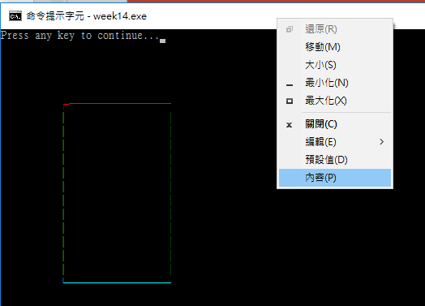
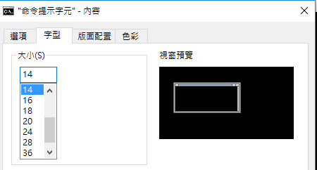
Change font size

Slide 6
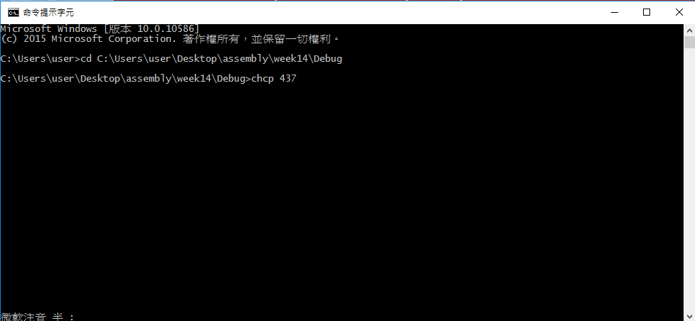
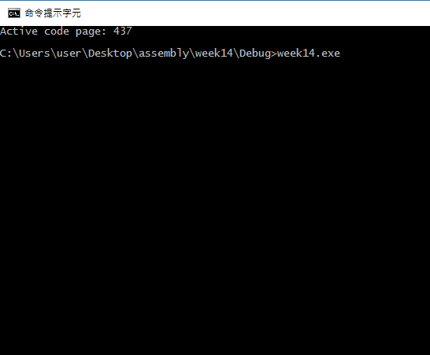
Change code page
> chcp 437 United States

Slide 7
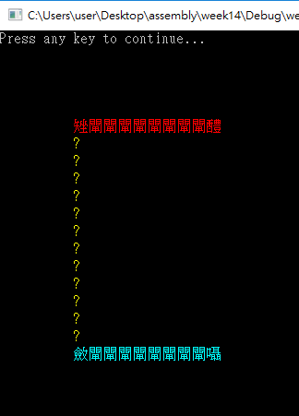
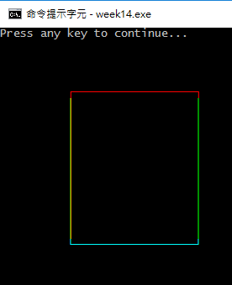
Change code page

Slide 8
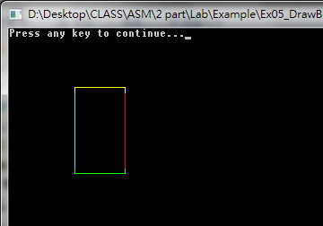

結果
假設組別為第7組，則7%4=3，所以
假設組別為第60組，則60%4=0，所以

Slide 9
報告
明天 2022/12/6 12:00 前
每組一份
將下列檔案打包成壓縮檔(.zip || .rar || .7z)，檔案名稱為lab12_組別 (e.g. lab12_group1.zip)。
程式碼(*.asm)
報告(*.doc|| *.docx || *.pdf)
報告標題
組別、姓名、學號
結果截圖、程式碼截圖+說明
報告內容必須能夠表達你們 ”了解此程式的運作”
心得

